Slide 1


大数据分析与智能实验室(BDAI)
Big Data Analysis & Intelligence
第四章 贪心算法
韩启龙 教授
哈尔滨工程大学

Slide 2
学习要点
4.1 贪心算法基本要素
4.2 活动选择问题
4.3 Huffman 编码
4.4 Single-Source Shortest Paths
4.5 Minimal spanning tree problem
4.6 贪心算法理论基础

Slide 3
4.1 Greedy 算法的基本原理
顾名思义，贪心算法总是作出在当前看来最好的选择。也就是说贪心算法并不从整体最优考虑，它所作出的选择只是在某种意义上的局部最优选择。当然，希望贪心算法得到的最终结果也是整体最优的。虽然贪心算法不能对所有问题都得到整体最优解，但对许多问题它能产生整体最优解。如单源最短路经问题，最小生成树问题等。在一些情况下，即使贪心算法不能得到整体最优解，其最终结果却是最优解的很好近似。

Slide 4
4.1 Greedy 算法的基本原理
求解最优化问题的算法包含一系列步骤
每一步都有一组选择
作出在当前看来最好的选择
希望通过作出局部优化选择达到全局优化选择。
Greedy 算法不一定总产生优化解。
一个Greedy 算法是否产生优化解，需要严格证明。

Slide 5
4.1 Greedy 算法的基本原理
硬币例子
找 回：六角三分
四种硬币：二角五分、一角、五分、一分
2个二角五分、1个一角、3个一分
找 回：一角五分
三种硬币：一角一分、五分、一分
1个一角一分、4个一分
最优吗？
3个五分

Slide 6
4.1 Greedy 算法的基本原理
贪心法适合的问题：它有n个输入，而他的解就由这n个输入满足某些事先给定的约束条件的某个子集组成，而把满足约束条件的子集称为该问题的可行解。显然，可行解一般来说是不唯一的。那些使目标函数取极值的可行解，成为最优解。
贪心法是求解这一类求取最优解问题的一种直接有效的方法。贪心方法是一种分级处理方法，它首先根据题意，选取一种度量标准。然后按这种度量标准对这n个输入排序，并按序一次输入一个。如果这个输入不满足约束条件，则不把此输入加到解当中。
N个输入按照某种度量标准进行排序

Slide 7
4.1 Greedy 算法的基本原理
Greedy 算法的处理流程
1、读入一个问题
2、进行贪心排序
3、处理问题
4、综合结果并输出
N个输入按照某种度量标准排序
按序一次选择一个输入量
解：
满足约束条件，加入解
不满足约束条件，抛弃

Slide 8
4.1 Greedy 算法的基本原理
对于一个给定的问题，往往可能有好几种度量标准。用其中的大多数度量标准作贪心处理所得到该度量意义下的最优解并不是问题的最优解，而是次优解。
选择能产生问题最优解的最优量度标准是使用贪心法设计求解的核心问题。

Slide 9
4.1 Greedy 算法的基本原理
Greedy 算法产生优化解的条件
对于一个具体的问题，怎么知道是否可用贪心算法解此问题，以及能否得到问题的最优解呢? 这个问题很难给予肯定的回答。
但是，从许多可以用贪心算法求解的问题中看到这类问题一般具有2个重要的性质：贪心选择性质和最优子结构性质。
① Greedy-choice-property
② Optimal substructure

Slide 10
4.1 Greedy 算法的基本原理
贪心选择性
定义1 所谓贪心选择性质是指所求问题的整体最优解可以通过一系列局部最优的选择，即贪心选择来得到，则该问题称为具有Greedy 选择性。
这是贪心算法可行的第一个基本要素，也是贪心算法与动态规划算法的主要区别。

Slide 11
4.1 Greedy 算法的基本原理
贪心选择性
动态规划算法通常以自底向上的方式解各子问题，而贪心算法则通常以自顶向下的方式进行，以迭代的方式作出相继的贪心选择，每作一次贪心选择就将所求问题简化为规模更小的子问题。
对于一个具体问题，要确定它是否具有贪心选择性质，必须证明每一步所作的贪心选择最终导致问题的整体最优解。
一个问题是否具有Greedy 选择性需证明。

Slide 12
4.1 Greedy 算法的基本原理
最优子结构性质
定义2 若一个优化问题的优化解包括它的子问题的优化解，则称其具有优化子结构。
问题的最优子结构性质是该问题可用动态规划算法或贪心算法求解的关键特征。

Slide 13
※ ※与动态规划法的比较※ ※
动态规划：每一步作一个选择——依赖于子问题的解。
Greedy 方法：每一步作一个选择——不依赖于子问题的解。
动态规划方法可用的条件
① 优化子结构
② 子问题相交性
③ 子问题空间小
Greedy 方法可用的条件
① 优化子结构
② Greedy 选择性

Slide 14
※ ※与动态规划法的比较※ ※
贪心算法和动态规划算法都要求问题具有最优子结构性质，这是两类算法的一个共同点。
但是，对于具有最优子结构的问题应该选用贪心算法还是动态规划算法求解?
是否能用动态规划算法求解的问题也能用贪心算法求解?
下面研究经典的组合优化问题，并以此说明贪心算法与动态规划算法的主要差别。
可用Greedy 方法时，动态规划方法可能不适用。
可用动态规划方法时，Greedy 方法可能不适用。

Slide 15
4.1 Greedy 算法的基本原理
与动态规划方法的比较
0-1背包问题：
给定n种物品和一个背包。物品i的重量是W_{i}，其价值为V_{i}，背包的容量为C。应如何选择装入背包的物品，使得装入背包中物品的总价值最大?
背包问题：
与0/1背包问题类似，所不同的是在选择物品i装入背包时，可以选择物品i的一部分，而不一定要全部装入背包，1≤i≤n。
最优度量方法：价值/重量，即单位重量下价值最大。

Slide 16
4.1 Greedy 算法的基本原理
与动态规划方法的比较
0-1背包问题/背包问题
这2类问题都具有最优子结构性质，极为相似，但背包问题可以用贪心算法求解，而0-1背包问题却不能用贪心算法求解。

Slide 17
4.1 Greedy 算法的基本原理
与动态规划方法的比较
用贪心算法解背包问题的基本步骤：
首先计算每种物品单位重量的价值V_{i}/W_{i}，然后，依贪心选择策略，将尽可能多的单位重量价值最高的物品装入背包。若将这种物品全部装入背包后，背包内的物品总重量未超过C，则选择单位重量价值次高的物品并尽可能多地装入背包。依此策略一直地进行下去，直到背包装满为止。

Slide 18
4.1 Greedy 算法的基本原理
与动态规划方法的比较
用贪心算法解背包问题的基本步骤：

Slide 19
4.1 Greedy 算法的基本原理
与动态规划方法的比较
对于0-1背包问题，贪心选择之所以不能得到最优解是因为在这种情况下，它无法保证最终能将背包装满，部分闲置的背包空间使每公斤背包空间的价值降低了。事实上，在考虑0-1背包问题时，应比较选择该物品和不选择该物品所导致的最终方案，然后再作出最好选择。由此就导出许多互相重叠的子问题。这正是该问题可用动态规划算法求解的另一重要特征。
实际上也是如此，动态规划算法的确可以有效地解0-1背包问题。

Slide 20
4.1 Greedy 算法的基本原理
贪心算法正确性证明方法
① 证明算法所求解的问题具有优化子结构；
② 证明算法所求解的问题具有贪心选择性；
③ 算法按照②中的贪心选择性进行局部优化选择

Slide 21
4.2 活动选择问题
活动选择/安排问题就是要在所给的活动集合中选出最大的相容活动子集合，是可以用贪心算法有效求解的很好例子。该问题要求高效地安排一系列争用某一公共资源的活动。贪心算法提供了一个简单、漂亮的方法使得尽可能多的活动能兼容地使用公共资源。
例如：会议安排、课程安排

Slide 22
4.2 活动选择问题
4.2.1 问题的定义
活动：设S={1,2,…,n}是n 个活动的集合，每个活动使用一个资源，每个资源只能为一个活动使用,每个活动 i 有起始时间s_{i}，终止时间f_{i}，s_{i}<= f_{i}
相容活动: 活动i 和j 是相容的，若 s_{j}>= f_{i} 或 s_{i}>= f_{j}
s_{i}
f_{i}
s_{j}
f_{j}
时间
s_{j}
f_{j}
s_{i}
f_{i}
时间

Slide 23
4.2 活动选择问题
4.2.1 问题的定义
输入：S={1, 2, …, n}，F={ [s_{i}，f_{i}] }，1≤i≤n
输出：S 的最大相容集合
贪心思想: 为了选择最多的相容活动，每次选f_{i} 最小的活动，使我们能够选更多的活动。
度量标准：结束时间
按照结束时间排序

Slide 24
4.2 活动选择问题
4.2.2 优化解的结构分析
引理1. 设S={1,2,…,n}是n 个活动集合，[s_{i}，f_{i} ]是活动的起始终止时间，且f₁<=f₂<=… <=f_{n}，S的活动选择问题的某个优化解包括活动1.
证. 设A 是一个优化解，按结束时间排序A 中活动，设其第一个活动为k，第二个活动为j.
如果k=1，引理成立.
如果k≠1，令B=A-{k}∪{1},
由于A 中活动相容， 且f₁<=f_{k}, B中活动相容。
因为|B|=|A|, 所以B 是一个优化解，且包括活动1.

Slide 25
4.2 活动选择问题
4.2.2 优化解的结构分析
引理2. 设S={1, 2, …, n}是n 个活动集合，[s_{i}，f_{i}]是活动i 的起始终止时间，且f₁<=f₂<=…<=f_{n}，设A 是S 的调度问题的一个优化解且包括活动1，则A’=A-{1}是S’={i∈S|s_{i}≥f₁}的调度问题的优化解.
证. 显然，A’中的活动是相容的。我们仅需要证明A’是最大的。
设不然，存在一个S’ 的活动选择问题的优化解B’，|B’|>|A’|。
令B={1}∪B’. 对于i∈S’, s_{i}≥f₁, B 中活动相容。B 是S 的一个解。
由于|A|=|A’|+1, |B|=|B’|+1>|A’|+1=|A|，与A 最大矛盾。
引理2 说明活动选择问题具有优化子结构

Slide 26
4.2 活动选择问题
4.2.2 优化解的结构分析
Greedy 选择性
引理3. 设 S={1, 2, …., n} 是 n 个活动集合，f₀=0, l_{i} 是S_{i} ={ j∈S | s_{j}≥ f_{i-1}} 中具有最小结束时间 fli 的活动.设A是S 的包含活动1 的优化解, 其中 f₁≤…≤ f_{n}，则
证. 对|A|作归纳法.
1、当|A|=1 时, 由引理1，命题成立.
2、设|A|<k 时，命题成立.
当|A|=k 时,由引理2，A={1}∪A1, A1 是 S2 = { j∈S | s_{j}= f₁ } 的优化解.
3、由归纳假设， ，于是有

Slide 27
4.2 活动选择问题
4.2.3 算法设计
贪心思想： 为了选择最多的相容活动，每次选f_{i} 最小的活动，使我们能够选更多的活动
算 法：(设f1≤f2≤…≤fn 已排序）
void GreedySelector(int n, Type s[], Type f[], bool A[])
{
A[1]=true;
int j=1;
for (int i=2;i<=n;i++) {
if (s[i]>=f[j]) { A[i]=true; j=i; }
else A[i]=false;
}
}
各活动的起始时间和结束时间存储于数组s和f中且按结束时间的非减序排列

Slide 28
4.2 活动选择问题
4.2.4 举例
设待安排的11个活动的开始时间和结束时间按结束时间的非减序排列如下：
i | 1 | 2 | 3 | 4 | 5 | 6 | 7 | 8 | 9 | 10 | 11
S[i] | 1 | 3 | 0 | 5 | 3 | 5 | 6 | 8 | 8 | 2 | 12
f[i] | 4 | 5 | 6 | 7 | 8 | 9 | 10 | 11 | 12 | 13 | 14

Slide 29
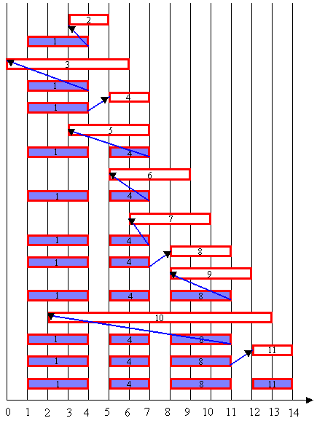
4.2 活动选择问题
4.2.4 举例
算法greedySelector的计算过程如左图所示。图中每行相应于算法的一次迭代。阴影长条表示的活动是已选入集合A的活动，而空白长条表示的活动是当前正在检查相容性的活动。

Slide 30
4.2 活动选择问题
4.2.5 算法总结
由于输入的活动以其完成时间的非减序排列，所以算法greedySelector每次总是选择具有最早完成时间的相容活动加入集合A中。直观上，按这种方法选择相容活动为未安排活动留下尽可能多的时间。也就是说，该算法的贪心选择的意义是使剩余的可安排时间段极大化，以便安排尽可能多的相容活动。
算法greedySelector的效率极高。当输入的活动已按结束时间的非减序排列，算法只需O(n)的时间安排n个活动，使最多的活动能相容地使用公共资源。如果所给出的活动未按非减序排列，可以用O(nlogn)的时间重排。
贪心算法并不总能求得问题的整体最优解。但对于活动安排问题，贪心算法greedySelector却总能求得的整体最优解，即它最终所确定的相容活动集合A的规模最大。

Slide 31
4.3 哈夫曼编码
说明：哈夫曼编码是广泛地用于数据文件压缩的十分有效的编码方法。其压缩率通常在20%~90%之间。哈夫曼编码算法用字符在文件中出现的频率表来建立一个用0，1串表示各字符的最优表示方式。
思想：给出现频率高的字符较短的编码，出现频率较低的字符以较长的编码，可以大大缩短总码长。
前缀码：
对每一个字符规定一个0,1串作为其代码，并要求任一字符的代码都不是其它字符代码的前缀。这种编码称为前缀码。

Slide 32
4.3 哈夫曼编码
编码的前缀性质可以使译码方法非常简单。
表示最优前缀码的二叉树总是一棵完全二叉树，即树中任一结点都有2个儿子结点。
平均码长定义为：
使平均码长达到最小的前缀码编码方案称为给定编码字符集C的最优前缀码。
哈夫曼提出构造最优前缀码的贪心算法，由此产生的编码方案称为哈夫曼编码。

Slide 33
4.3 哈夫曼编码
4.3.1 问题定义
1. 二进制字符编码：每个字符用一个二进制0、1 串来表示。
2. 固定长编码: 每个字符都用相同长的0、1 串表示。
3. 可变长编码: 经常出现的字符用短码，不经常出现的用长码。
4. 前缀编码：无任何字符的编码是另一个字符编码的前缀
5．编码树：
·叶结点：用字符及其出现频率标记。
·内结点（包括根结点）：其子树的叶子的频率和。
·边标记：一个结点的左侧边标记0，右侧边标记1。

Slide 34
4.3 哈夫曼编码
4.3.1 问题定义
例：
每个字符的编码=从根到对应的叶路径上的0、1 串。

Slide 35
4.3 哈夫曼编码
4.3.1 问题定义
编码树T 的代价
设C 是字母表， ，f(c)是c 在文件中出现的频率，d_{T}(c)是叶子c 在树T 中的深度，即c 的编码长度,T 的代价是编码一个文件的所有字符的代码位数:
优化编码树问题
输入：字母表C={c₁,c₂,....,c_{n}}，频率表F={f(c₁),f(c₂),...,f(c_{n})}
输出：具有最小B(T)的C 前缀编码树。
贪心思想：循环地选择具有最低频率的两个结点，生成一棵子树，直至形成树

Slide 36
4.3 哈夫曼编码
4.3.1 问题定义
我们需要证明：
优化前缀树问题具有优化子结构；
优化前缀树问题具有Greedy 选择性；
引理1(优化子结构) 设T 是字母表C 的优化前缀树， , f(c)是c 在文件中出现的频率。设x、y 是T 中任意两个相邻叶结点，z 是它们的父结点，则z 作为频率为f(z)=f(x)+f(y)的字符，T’=T- {x,y}表示了字母表C’=C-{x,y}∪{z}的优化前缀编码树。

Slide 37
4.3 哈夫曼编码
4.3.1 问题定义
证明：

Slide 38
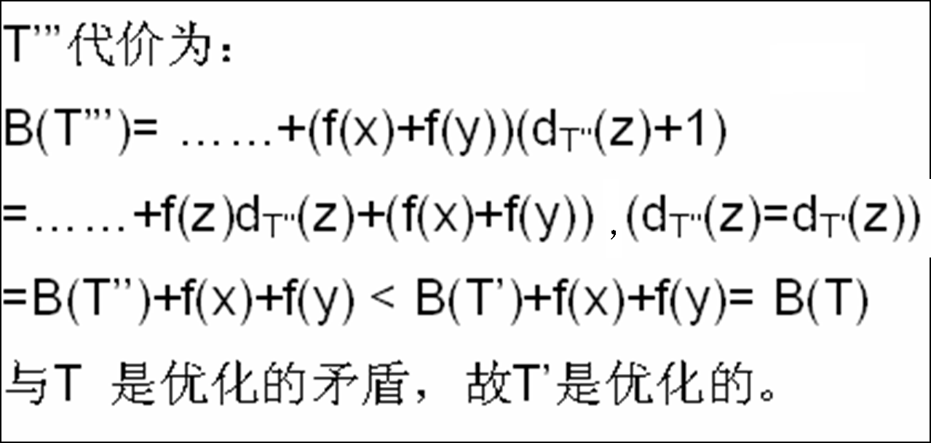
4.3 哈夫曼编码
4.3.1 问题定义

Slide 39
4.3 哈夫曼编码
4.3.2 优化的解结构分析
引理2(Greedy 选择性). 设C 是字母表， ，c 具有频率f(c), x、y 是C 中具有最少频率的两个字符，则存在一个C 的优化前缀树，x 与y 的编码具有相同长度，且仅在最末一位不同。
证：设T 是一个C 的优化前缀树，且b 和c 是具有最大深度的两个字符:
不失一般性，设 f(b) ≤ f(c), f(x) ≤ f(y). 因x 与y 是具有最低频率的字符, f(b) ≥ f(x), f(c) ≥ f(y)。
从T 构造T’，交换T 的b 和x；从T’构造T’’，交换T 的y 和c；往证T’’是最大前缀树.

Slide 40
4.3 哈夫曼编码
4.3.2 优化的解结构分析

Slide 41
4.3 哈夫曼编码
4.3.2 优化的解结构分析
B(T) - B(T’)=
= f(x)d_{T}(x) + f(b)d_{T}(b) - f(x)d_{T’}(x) - f(b)d_{T’}(b)
= f(x)d_{T}(x) + f(b)d_{T}(b) - f(x)d_{T}(b) - f(b)d_{T}(x)
=(f(b) - f(x)) (dT(b) - dT(x)).
∵f(b) ≥ f(x),dT(b) ≥ dT(x) (因为b 的深度最大)
∴B(T) - B(T’) ≥ 0, B(T) ≥ B(T’)
同理可证B(T’) ≥ B(T’’). 于是B(T) ≥ B(T’’)。由于T 是最优化的，所以B(T) ≤ B(T’’). 于是,B(T)=B(T’’)，所以T’’是C 的最优化前缀编码树. 在T’’中, x 和y 具有相同长度编码, 而且仅最后一位不同。

Slide 42
4.3 哈夫曼编码
4.3.3 算法的设计
基本思想：循环地选择具有最低频率的两个结点，生成一棵子树，直至形成树
初始：
u:45
v:13
w:12
x:16
y:9
z:5
第一步:
c:12
b:13
14
d:16
a:45
0
1
f:5
e:9
第二步:
14
d:16
25
a:45
0
1
0
1
f:5
e:9
c:12
b:13

Slide 43
4.3 哈夫曼编码
25
30
a:45
第三步:
0
1
0
1
c:12
b:13
14
d:16
0
1
f:5
e:9
第四步:
a:45
0
55
1
25
30
0
1
0
1
c:12
b:13
14
d:16
0
1
f:5
e:9

Slide 44
4.3 哈夫曼编码
100
第五步:
0
1
a:45
0
55
1
25
30
0
1
0
1
c:12
b:13
14
d:16
0
1
f:5
e:9

Slide 45
4.3 哈夫曼编码
4.3.3 算法的设计
Huffman(C，F) (使用堆操作实现)
1. n ← |C|；
2. Q ← C; /* 用BUILD-HEAP 建立堆 */
3. for i ＝1 to n-1 do
4. z ← Allocate-Node( );
5. x ← left[z] ← Extract-MIN(Q); /* 堆操作*/
6. y ← right[E] ← Extract-MIN(Q); /* 堆操作*/
7. f(z) ← f(x)+f(y);
8. insert(Q,z); /* 堆操作*/
9. Return Extract-MIN(Q).

Slide 46
4.3 哈夫曼编码
4.3.4 复杂性分析
设Q 由一个堆实现
第2 步使用堆排序的BUILD-HEAP 实现，要求时间O(n)
每个堆操作要求O(logn)，循环n-1 次，要求：O(nlgn)
T(n) = 0(n) + 0(nlogn)。
4.3.5 Huffman 算法的正确性
定理. Huffman 算法产生一个优化前缀编码树。
证：由于引理1、引理2 成立,而且Huffman 算法按照引理1 的Greedy 选择性确定的规则进行局部优化选择，所以Huffman 算法产生一个优化前缀编码树。

Slide 47
课堂练习
对于下列给定的字符集合与相应字符的出现频率，详细画出哈夫曼编码编码树的每一步构造过程，并写出每一个字符的最后编码。（10）
字符集合 | G | O | S | C | L | T
出现频率 | 30 | 21 | 18 | 14 | 9 | 8

Slide 48
4.4 单源最短路径问题
4.4.1 问题定义
给定带权有向图G =(V,E)，其中每条边的权是非负实数。另外，还给定V中的一个顶点，称为源。现在要计算从源到所有其它各顶点的最短路长度。这里路的长度是指路上各边权之和。这个问题通常称为单源最短路径问题。
算法基本思想：Dijkstra算法是解单源最短路径问题的贪心算法。

Slide 49
4.4 单源最短路径问题
4.4.2 算法基本思想
设置顶点集合S并不断地作贪心选择来扩充这个集合。一个顶点属于集合S当且仅当从源到该顶点的最短路径长度已知。
初始时，S中仅含有源。设u是G的某一个顶点，把从源到u且中间只经过S中顶点的路称为从源到u的特殊路径，并用数组dist记录当前每个顶点所对应的最短特殊路径长度。Dijkstra算法每次从V-S中取出具有最短特殊路长度的顶点u，将u添加到S中，同时对数组dist作必要的修改。一旦S包含了所有V中顶点，dist就记录了从源到所有其它顶点之间的最短路径长度。

Slide 50
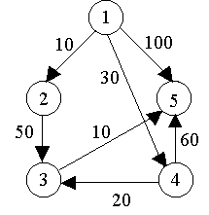
4.4 单源最短路径问题
4.4.3 例子
例如，对右图中的有向图，应用Dijkstra算法，计算从源顶点1到其它顶点间最短路径的过程列在下页的表中。

Slide 51
4.4 单源最短路径问题
4.4.3 例子
Dijkstra算法的迭代过程：
迭代 | S | u | dist[2] | dist[3] | dist[4] | dist[5]
初始 | {1} | - | 10 | maxint | 30 | 100
1 | {1,2} | 2 | 10 | 60 | 30 | 100
2 | {1,2,4} | 4 | 10 | 50 | 30 | 90
3 | {1,2,4,3} | 3 | 10 | 50 | 30 | 60
4 | {1,2,4,3,5} | 5 | 10 | 50 | 30 | 60

Slide 52
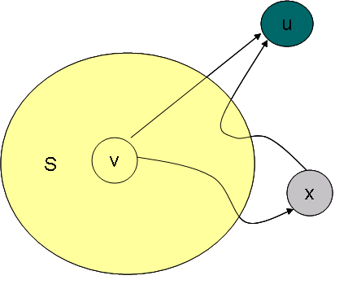
4.4 单源最短路径问题
4.4.4 算法正确性
(1)贪心选择性质
贪心选择:是从V-S中选择具有最短路径的顶点u,从而确定从源到u的最短路径长度dist[u]。
假设如果存在一条从源到u且长度比dist[u]更短的路，设这条路初次走出S之外到达的顶点为x∈V-S，然后徘徊于S内外若干次，最后离开S到达u。

Slide 53
4.4 单源最短路径问题
4.4.4 算法正确性
(1)贪心选择性质
在这条路径上，分别记d(v,x)、d(x,u)和d(v,u)为顶点v到顶点x，顶点x到顶点u，顶点v到顶点u的路长，有：
dist[x] ≤d(v,x)
dist(v,x)+d(x,u)=d(v,u)<dist[u]
边权的非负性，可知d(x,u) ≥0，从而dist[x]<dist[u]。
根据greedy选择方法，如果dist[x]<dist[u]，x肯定已经被选进S。因此，不可能存在在S之外的这个点x 。

Slide 54
4.4 单源最短路径问题
4.4.4 算法正确性
（1）贪心选择性质
（2）最优子结构性质（课后练习）
（3）根据greedy选择方法进行的解题。
4.4.5 算法复杂性
对于具有n个顶点和e条边的带权有向图，如果用带权邻接矩阵表示这个图，那么Dijkstra算法的主循环体需要 时间。这个循环需要执行n-1次，所以完成循环需要 时间。算法的其余部分所需要时间不超过 。

Slide 55
4.5 最小生成树
4.5.1 问题的定义
设G =(V,E)是无向连通带权图，即一个网络。E中每条边(v,w)的权为c[v][w]。如果G的子图G’是一棵包含G的所有顶点的树，则称G’为G的生成树。生成树上各边权的总和称为该生成树的耗费。在G的所有生成树中，耗费最小的生成树称为G的最小生成树。
网络的最小生成树在实际中有广泛应用。例如，在设计通信网络时，用图的顶点表示城市，用边(v,w)的权c[v][w]表示建立城市v和城市w之间的通信线路所需的费用，则最小生成树就给出了建立通信网络的最经济的方案。

Slide 56
4.5 最小生成树
4.5.1 问题的定义
实例:

Slide 57
4.5 最小生成树
4.5.1 问题的定义
生成树:
设G=(V, E)是一个边加权无向连通图. G 的生成树是无向树S=(V, T)，T E, 以下用T 表示S.
如果 W: E→{实数} 是G 的权函数, T 的权值定义为：
最小生成树： G 的最小生成树是W(T)最小的G 之生成树.即，耗费最小的生成树。
问题的定义：
输入: 无向连通图G=(V, E), 权函数W
输出: G 的最小生成树

Slide 58
4.5 最小生成树
4.5.2 最小生成树性质
设G=(V,E)是连通带权图，U是V的真子集。如果(u,v)∈E，且u∈U，v∈V-U，且在所有这样的边中，(u,v)的权c[u][v]最小，那么一定存在G的一棵最小生成树，它以(u,v)为其中一条边。这个性质有时也称为MST性质。
详细证明见教材！！！
用贪心算法设计策略可以设计出构造最小生成树的有效算法。本节介绍的构造最小生成树的Prim算法和Kruskal算法都可以看作是应用贪心算法设计策略的例子。尽管这2个算法做贪心选择的方式不同，它们都利用了最小生成树的MST性质。

Slide 59
4.5 最小生成树
4.5.3 Prim算法
设G=(V,E)是连通带权图，V={1,2,…,n}。
构造G的最小生成树的Prim算法的基本思想是：
首先置S={1}，
然后，只要S是V的真子集，就作如下的贪心选择：
选取满足条件i∈S，j∈V-S，且c[i][j]最小的边，将顶点j添加到S中。这个过程一直进行到S=V时为止。
在这个过程中选取到的所有边恰好构成G的一棵最小生成树。

Slide 60
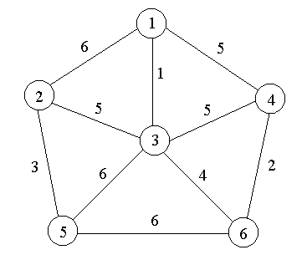
4.5 最小生成树
4.5.4 Prim算法实例
利用MST性质和数学归纳法容易证明，上述算法中的边集合T始终包含G的某棵最小生成树中的边。因此，在算法结束时，T中的所有边构成G的一棵最小生成树。
例如，对于右图中的带权图，按Prim算法选取边的过程如下。

Slide 61
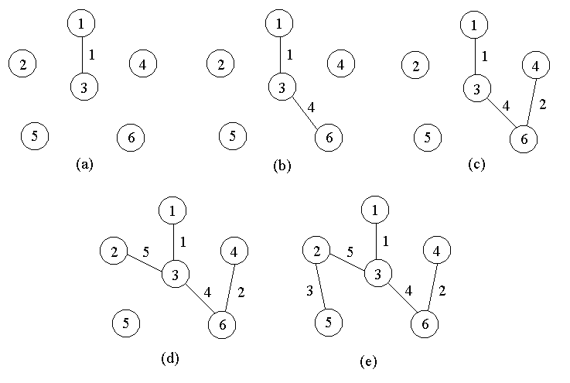
4.5 最小生成树
4.5.4 Prim算法实例

Slide 62
4.5 最小生成树
4.5.4 Prim算法实例
对于每一个j∈V-S, closest[j]是j在S中的一个邻接点，且权值最小。
在Prim算法中，还应当考虑：
“如何有效地找出满足条件i∈S,j∈V-S，且权c[i][j]最小的边(i,j)”
2个数组closest和lowcost。
在Prim算法执行过程中，先找出V-S中使lowcost值最小的顶点j，然后根据数组closest选取边(j, closest[j］)，最后将j添加到S中，并对closest和lowcost作必要的修改。
用这个办法实现的Prim算法所需的计算时间为 。
Lowcost[j]的值就是c[j] [closest[j]]

Slide 63
4.5 最小生成树
4.5.5 Kruskal算法
Kruskal算法构造G的最小生成树的基本思想:
首先，将G的n个顶点看成n个孤立的连通分支。
将所有的边按权从小到大排序。
然后，从第一条边开始，依边权递增的顺序查看每一条边，并按下述方法连接2个不同的连通分支：
当查看到第k条边(v,w)时，如果端点v和w分别是当前2个不同的连通分支T1和T2中的顶点时，就用边(v,w)将T1和T2连接成一个连通分支，然后继续查看第k+1条边；
如果端点v和w在当前的同一个连通分支中，就直接再查看第k+1条边。
这个过程一直进行到只剩下一个连通分支时为止。

Slide 64
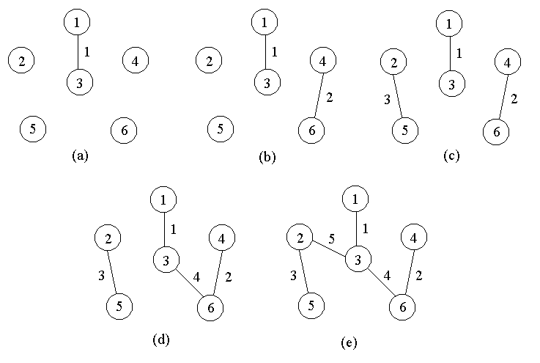
4.5 最小生成树
4.5.5 Kruskal算法实例
例如，对前面的连通带权图，按Kruskal算法顺序得到的最小生成树上的边如下图所示。

Slide 65
4.5 最小生成树
令n=|V|, m=|E|
第4 步需要时间: O(mlogm)
第2-3 步执行O(n)个Make-Set 操作
第5-8 步执行O(m)个Find-Set 和Union 操作需要时间: O((n+m)a(n))
m≥n-1(因为G 连通), a(n)=logn=logm
总时间复杂性：O(mlogm)
4.5.6 时间复杂性
MST-Kruskal(G,W)
1. A= ;
2. For Do
3. Make-Set(v);
4. 按照W 值的递增顺序排序E[G];
5. For (按W 值的递增顺序) Do
6. If Find-Set(u)≠Find-Set(v)
7. Then A=A∪{(u, v)}; Union(u, v);
8. Return A
算法复杂性：

Slide 66
总 结
贪心算法的基本要素
与动态规划方法的异同
0－1背包
背包问题
经典例子：
Huffman 编码
单源最短路径
最小生成树
努力不一定成功，放弃一定失败！
临渊羡鱼不如退而结网！！

